Slide 1
睡不着？
听听中医怎么说
东湖风景区第一社区卫生服务中心

Slide 2
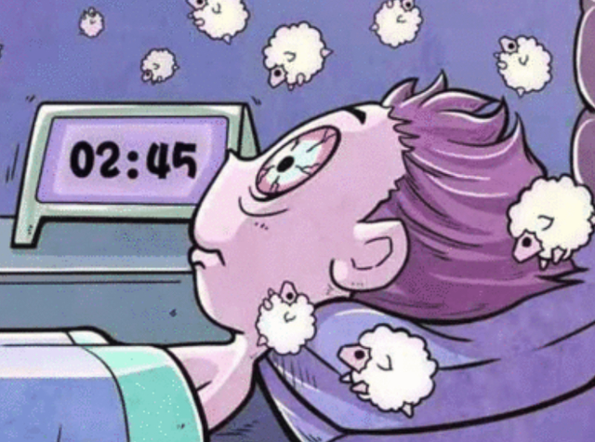
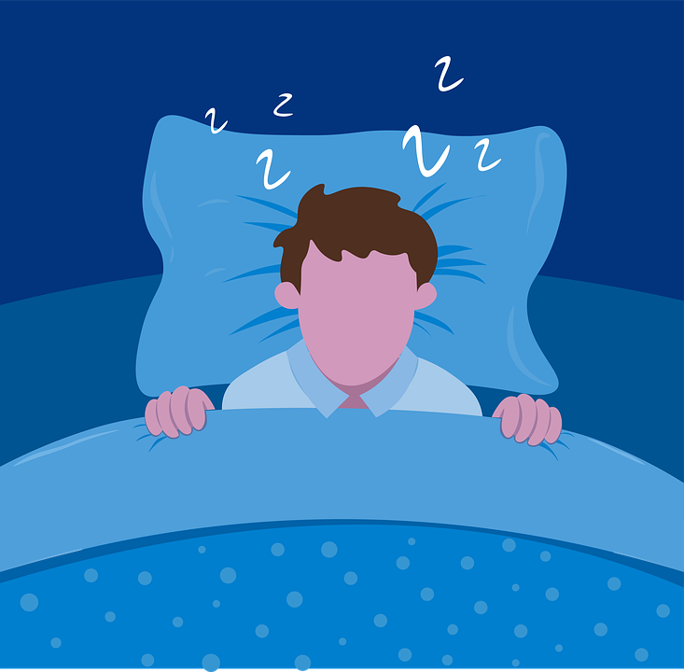
什么是失眠？
你是否经历过深夜躺在床上明明身心疲惫，却翻来覆去睡不着，甚至通宵不眠……半夜惊醒后，再也无法入睡……还没到起床点，却已经清醒——这些都是典型的失眠症状。失眠绝非简单的“睡不着”，它背后反映的是脏腑气血的盛衰规律。若不加以科学调理，长期失眠可加速衰老、诱发焦虑抑郁、升高心脑血管疾病风险。别担心，中医帮你告别失眠，努力把“丢失”的睡眠找回来。

Slide 3
目录
CONTENTS
01
02
如何防治失眠？
中医有什么方法？
03
常见睡眠问题解答

Slide 4
01
如何防治失眠？

Slide 5
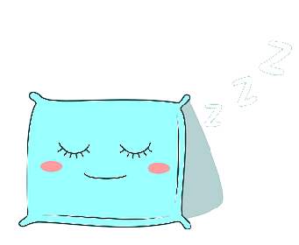
预防和治疗失眠需要多方面的方法，在日常生活中，可以采取以下措施来防治失眠：
营造环境
建立习惯
睡个好觉
卧室湿度温度要适宜，睡眠环境一定要安静、舒适、光线要暗；床铺应该舒适、干净、柔软度适中。枕头宜有适度弹性，使人感到舒适。
保持规律的作息，尤其晚上11点—凌晨3点是肝胆的最佳排毒时间，熟睡对健康至关重要。并尽可能避免在床上刷手机、煲电视剧等，做和睡眠不相关的事情。

Slide 6
预防和治疗失眠需要多方面的方法，在日常生活中，可以采取以下措施来防治失眠：
调节情绪
饮食调理
睡个好觉
放松情绪，避免情绪上的焦虑、紧张。积极面对生活中的压力和挑战，寻找适合自己的放松方式，如瑜伽、冥想、深呼吸等。
睡前不要饮用咖啡、茶、可乐等带有兴奋剂的饮料，并且要注意饮食的清淡和规律。

Slide 7
02
中医防治失眠妙招

Slide 8
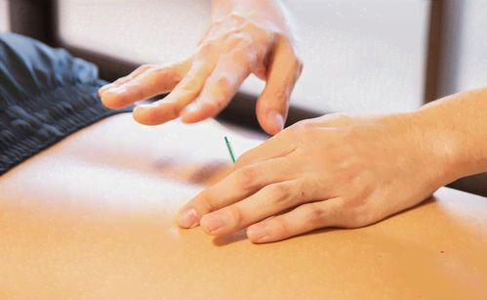

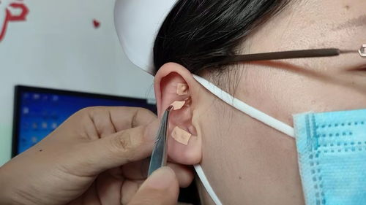
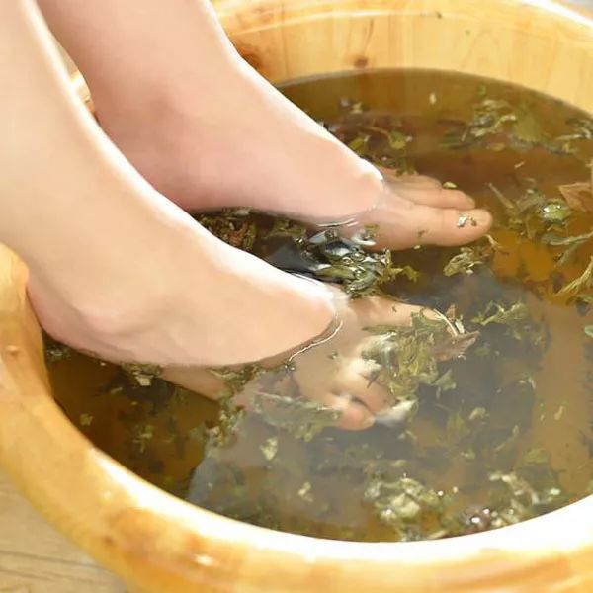

中医防治失眠妙招
中医防治失眠
中医在治疗失眠方面治法新颖，疗法形式多样，包括中药调理、针灸、食疗、浴足、耳穴压豆、穴位埋线、五行音乐、中药药枕等，副作用较小，绿色安全，可减少患者焦虑，能显著改善失眠患者的睡眠时间、质量以及入睡时间。

Slide 9

推荐以下简单易行的中医特色治疗方式：
食疗
许多食物都有安神助眠的作用，比如莲子、百合、红枣、桂圆、香蕉、小米、核桃、葵花子、大枣等等。
此外五类食物可能导致失眠，睡前避免食用:咖啡因、辛辣食物、油腻食物、有饱腹作用的食物（如豆类、洋葱等）、酒类。

Slide 10
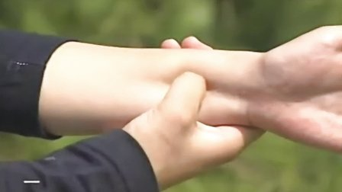
推荐以下简单易行的中医特色治疗方式：
穴位按摩
中医治疗失眠常用安眠穴，神门，三阴交，太冲，涌泉，内关等穴位，可以在家每日自行按摩1～2分钟（酸胀为宜），有镇静助眠之功效。治疗时间选择在下午或晚上。

Slide 11
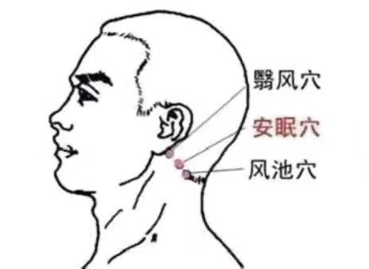
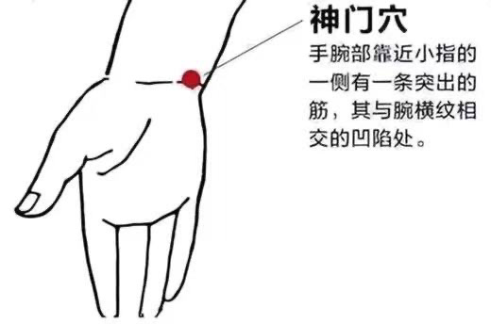
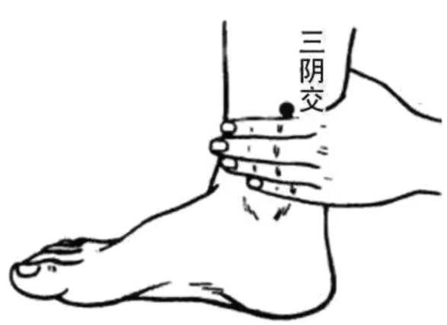
穴位按摩：
安眠穴
神门穴
三阴交
位于耳朵后方，耳垂后缘与枕骨之间的凹陷（翳风穴与风池穴连线中点）。
在手腕内侧横纹上，位于尺侧腕屈肌腱桡侧的凹陷中。
小腿内侧，内踝尖上3寸（约四横指），胫骨内侧缘后方。

Slide 12
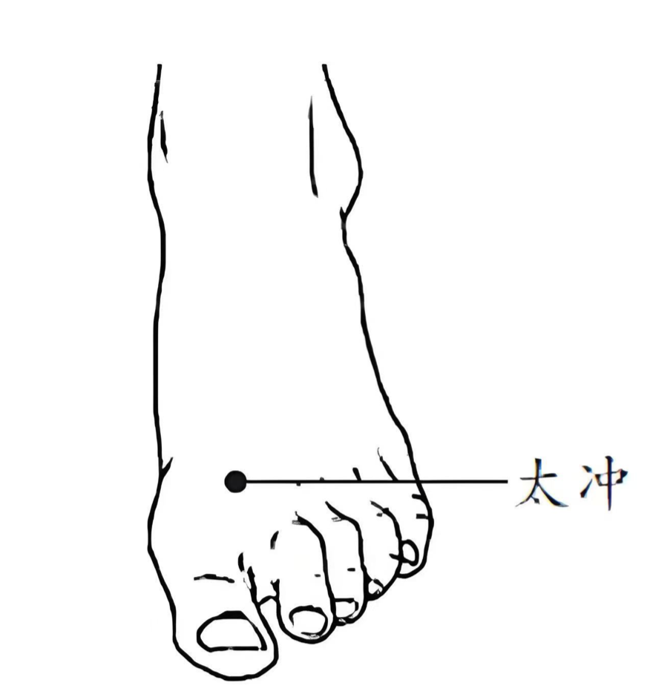
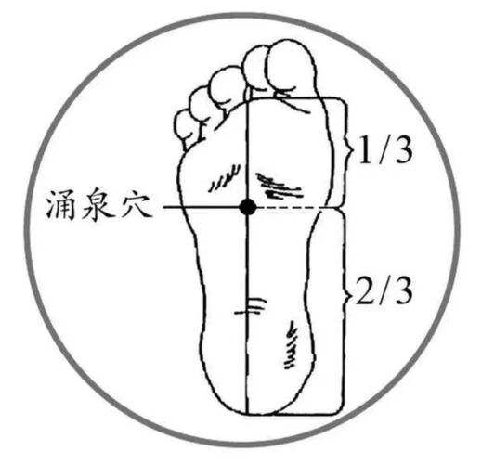
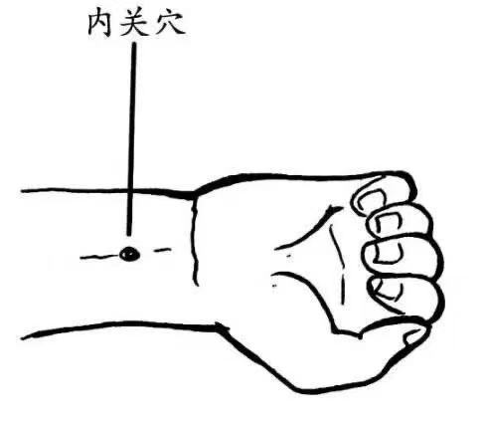
穴位按摩：
太冲穴
涌泉穴
内关穴
位于足背，第1、2跖骨结合部前方的凹陷中。
蜷足时足底前部的凹陷处。
腕横纹上2寸，两肌腱之间。

Slide 13
推荐以下简单易行的中医特色治疗方式：
中药足浴
中药药枕
五行音乐疗法
人体全身经穴以足部居多，以浴足疗法温和足底，加以中药汤剂恒温刺激，则气血得畅，阴阳平和，促进正常入睡。中药（可选择夜交藤20g、酸枣仁20g、合欢皮20g、丹参20g、远志20g等）煎成200ml，加入40℃左右的温水1500~2000 mL，每晚睡前浴足，时间15-30min。
药枕药物组成：可选择野菊花、夜交藤、合欢花、 薰衣草等与磁石、决明子相互混合，再经晾干后装入药枕芯内。枕套制作选用布料宜松软、透气良好的棉布，垫此枕头睡觉。
中医五行音乐疗法辅助睡眠，采用中医五音之宫调，选择的曲子主要有《悠然四君子》、《秋湖月夜》、《闲居吟》、《月儿高》、《良宵》、《二泉映月》等。环境光线柔和，采用多功能音疗机，患者自备立体声耳机，每日2－3次，每次以30min，音量控制在40－60分贝(根据患者情况需要还可更低些)。

Slide 14
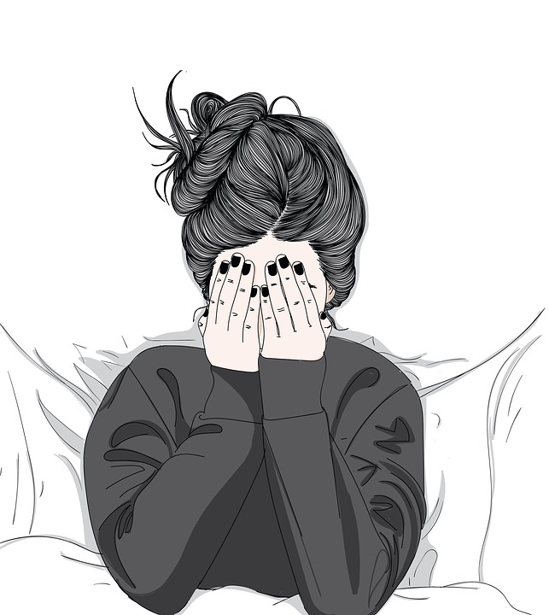
影响睡眠的因素
温馨提醒，采用中药和中成药治疗失眠，均需在辨证论治的基础上服药，切勿胡乱套用，建议来医院就诊对症用药。对于长期失眠的患者，若自我调节效果不佳，切忌讳疾忌医，应尽早寻求医生的帮助。

Slide 15
03
常见睡眠问题解答

Slide 16
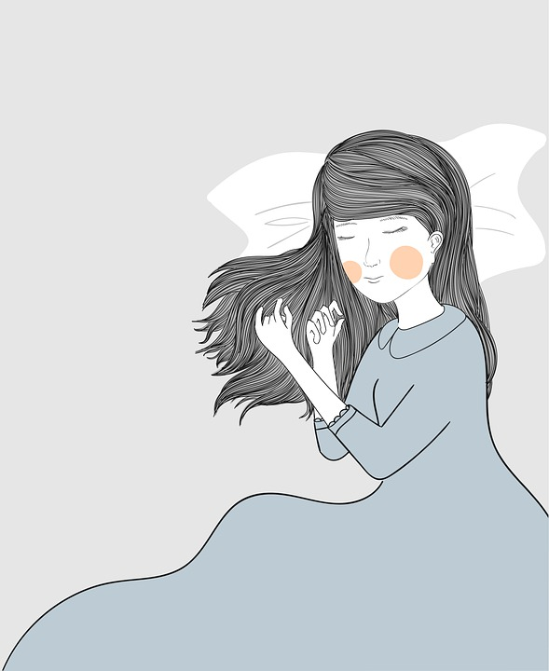
常见睡眠问题解答
多梦
多梦是指睡眠中频繁做梦，影响睡眠质量的现象。中医认为多梦与心、肝、脾等脏腑功能失调有关。
心火旺盛由于心火亢盛，扰乱心神，导致多梦。中医建议食用清心降火的食物，如莲子心、绿豆等。
肝气郁结情绪不畅、压力过大等因素导致肝气郁结，进而影响睡眠质量。中医建议采用疏肝解郁的方法，如按摩太冲穴、泡菊花茶等。
脾胃不和脾胃不和导致气血不足，影响心神安宁。中医建议调理脾胃，改善饮食习惯，增加营养摄入。

Slide 17
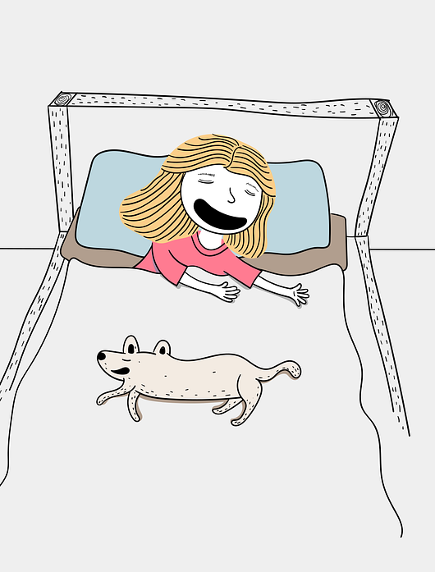
常见睡眠问题解答
打鼾
打鼾是指睡眠时发出的响声，影响他人睡眠的现象。中医认为打鼾与痰湿、气滞等有关。痰湿气滞导致咽喉部肌肉松弛，引发打鼾。中医建议采用活血化瘀的方法，如按摩合谷穴、艾灸等。睡姿不当不正确的睡姿也可能引发打鼾。建议选择合适的枕头和睡姿，保持呼吸道通畅。痰湿体质痰湿体质的人容易出现打鼾现象。中医建议饮食清淡，减少油腻食物的摄入，适当运动以促进痰湿排出。

Slide 18
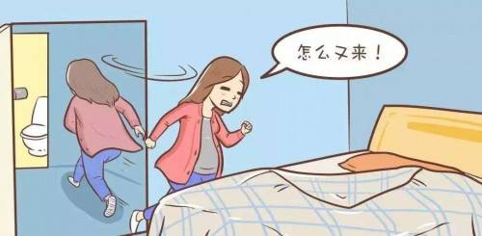
常见睡眠问题解答
夜尿频繁
夜尿频繁是指在夜间频繁起床排尿的现象，影响睡眠质量。中医认为夜尿频繁多与肾气不足、膀胱失约有关。 肾气不足导致膀胱功能失常，引发夜尿频繁。中医建议补肾气，如食用枸杞、核桃等食物。
肾气不足膀胱湿热导致尿液增多，引发夜尿频繁。中医建议清热利尿，如食用冬瓜等食物。
心理压力、焦虑等心理因素也可能导致夜尿频繁。中医建议调节情志，保持心情舒畅。

Slide 19
感谢观看
Thank You

